Slide 1

统筹发展与安全：新时代的战略辩证法

Slide 2

目录
时代背景与战略定位
科学内涵与辩证关系
实践路径与能力塑造

Slide 3

01
时代背景与战略定位

Slide 4

传统思维误区
新时代的辩证关系
长期以来，人们常将发展与安全视为一对矛盾，认为二者不可兼得。然而，这种二元对立的思维已不适应新时代的复杂局势。
在当今时代，发展与安全相互依存、相互促进。没有安全，发展将失去保障；没有发展，安全也难以持久。二者是新时代中国行稳致远的关键。
课程导入：发展与安全孰轻孰重

Slide 5

统筹理念的重大时代意义
1
2
3
应对复杂局势的必然选择
维护改革稳定大局
保障经济高质量发展
当前，全球局势复杂多变，传统与非传统安全威胁交织。统筹发展与安全，能帮助我们在风险中抓住机遇，确保国家稳定前行。
在全面深化改革的进程中，统筹发展与安全是维护社会稳定、推动改革顺利进行的重要原则，为国家发展创造良好环境。
高质量发展需要稳定的安全环境。统筹发展与安全，能有效防范经济风险，为经济持续健康发展提供坚实保障。

Slide 6
02
科学内涵与辩证关系

Slide 7
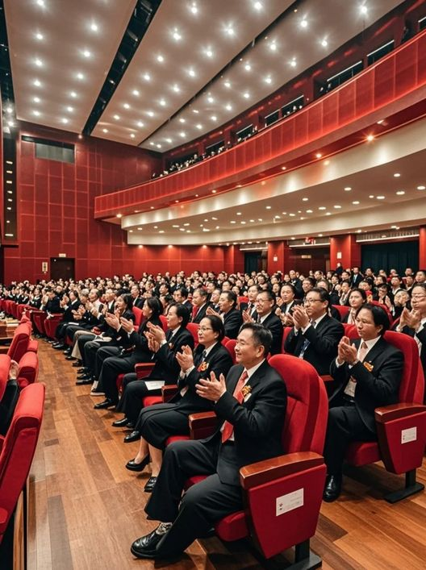
安全是发展的条件和保障
风险冲击下的深刻认知
从外部势力的干扰到重大疫情的冲击，历史与现实反复证明，没有安全稳定的环境，发展成果将瞬间化为泡影。安全，是发展的首要前提。

Slide 8

经济实力支撑国防建设
强大的经济基础是国防现代化的有力支撑。只有经济持续发展，才能为国家安全提供充足的物质保障。
1
发展是安全的基础和目的
科技进步提升安全能力
科技领域的突破能显著提升国家的安全防护能力。从信息技术到航空航天，发展推动着安全技术的进步。
2
民生改善增强社会凝聚力
发展成果惠及民生，能增强社会的凝聚力与向心力，为国家安全筑牢社会根基。
3
生态治理保障可持续安全
良好的生态环境是国家安全的重要组成部分。通过发展生态治理技术，我们能有效应对环境风险，保障国家的长远安全。
4

Slide 9
03
实践路径与能力塑造

Slide 10

树牢安全发展理念
各级政府与企业需将安全理念贯穿于发展规划与日常运营中，从源头防范风险，确保发展与安全并重。
统筹落地的制度与能力路径
构建新安全格局
以新安全格局保障新发展格局，通过完善风险预警与应对机制，提升国家整体安全能力。
提升风险化解能力
加强专业人才培养，提升全社会防范化解重大风险的能力，为统筹发展与安全提供坚实的人才支撑。

Slide 11

本章小结与思考引导
发展与安全的协同共进
发展与安全是新时代中国腾飞的两翼。只有实现二者良性互动，才能在复杂局势中保持战略定力，迈向高质量发展。
思考实践中的辩证统一
同学们应结合实际，思考如何在具体领域践行发展与安全并重的理念，为国家发展贡献力量。

Slide 12
感谢您的观看

